Slide 1
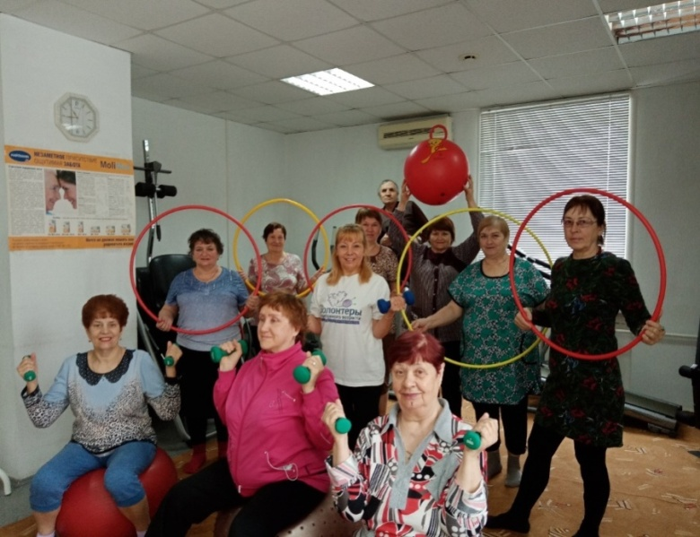
Клуб «Школа
активного долголетия »
ГКУ СО «КЦСОН Восточного округа»
Отделение социальной реабилитации для граждан пожилого возраста и инвалидов
г.о. Отрадный

Slide 2
Независимо от того, где мы живем, старение касается каждого из нас – молодых и пожилых, мужчин и женщин, богатых и бедных.
Физическая активность является основным компонентом не только здорового образа жизни , но и лечения и профилактики многих заболеваний. Для людей старшей возрастной группы физическая активность полезна не меньше, чем для молодых. Физически активные пожилые люди имеют более высокий уровень функциональной адаптации сердечно-сосудистой, дыхательной систем, лучшую память, умственную работоспособность, координацию, меньший риск падений, большую самостоятельность и более низкий показатель смертности.
Кроме того, регулярные тренировки помогают вылечиться от глубокой депрессии, а групповые занятия помогают освободиться от ощущения социальной изоляции и одиночества.

Slide 3
НЕ ПОЗВОЛЯЙТЕ СЕБЕ
СТАРЕТЬ!
Стареть – это всего лишь дурная привычка,
на которую у занятых людей не хватает времени.
А. Моруа
Наиболее типичные психологические особенности долгожителей:
уравновешенность, несуетливость, неленость;
интеллектуальная, творческая активность;
уход от мрачных мыслей;
самоуважение;
спокойный взгляд на события и проблемы;
жизнерадостность, оптимизм, чувство юмора;
избегание сильных волнений;
отсутствие сердитости, переживаний злобы, гнева, зависти.

Slide 4
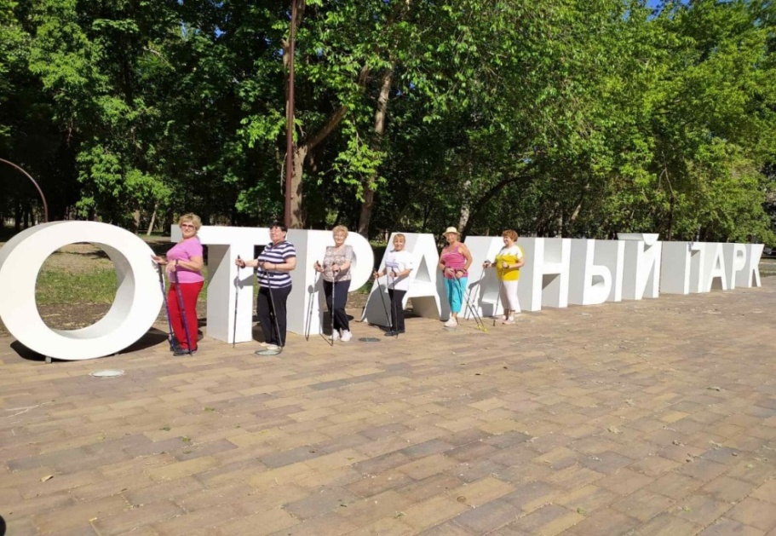
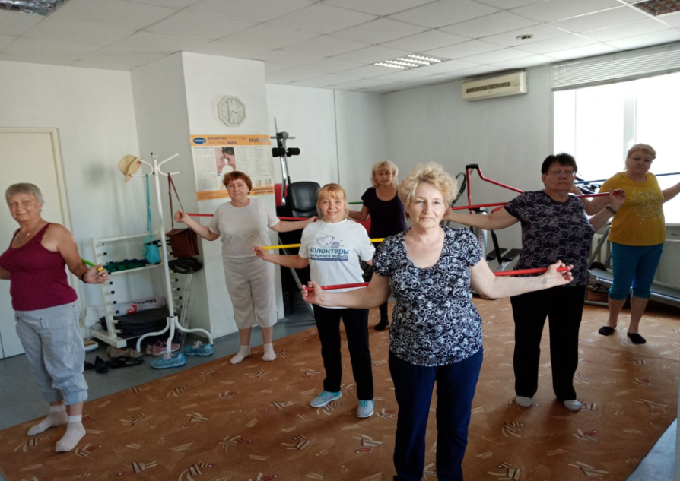
Клуб «Школа активного долголетия»
Основные задачи клуба:
-пропаганда здорового образа жизни;
-создание условий для ведения здорового образа жизни.
Мероприятия по реализации:
-индивидуальная беседа с каждым гражданином о состоянии здоровья, двигательной активности;
-информирование о режиме дня, режиме питания и отдыха;
- разработка плана и проведение групповых занятий физическими упражнениями.

Slide 5
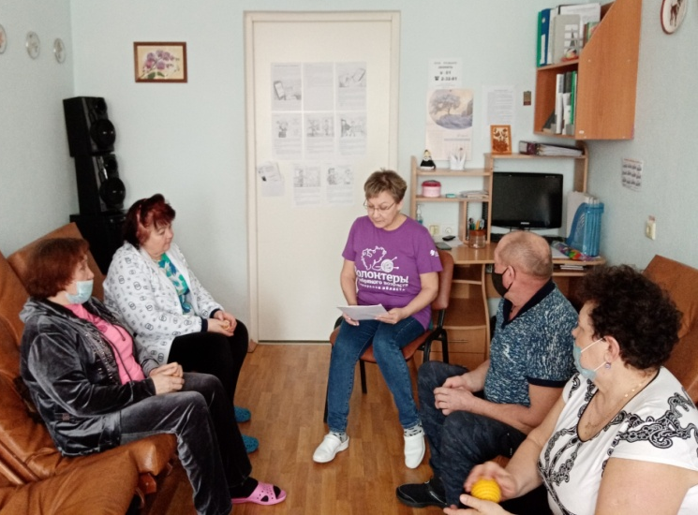
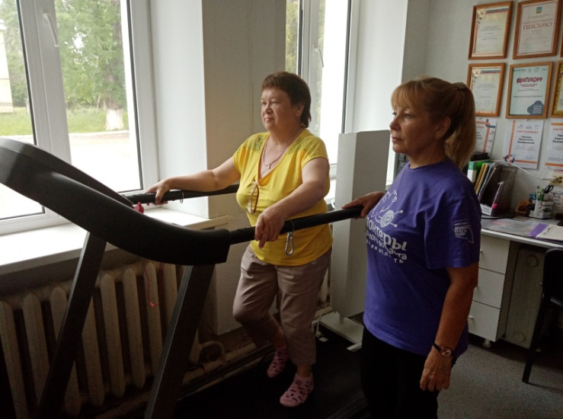
Основные направления работы:
Групповые занятия
Индивидуальные занятия

Slide 6
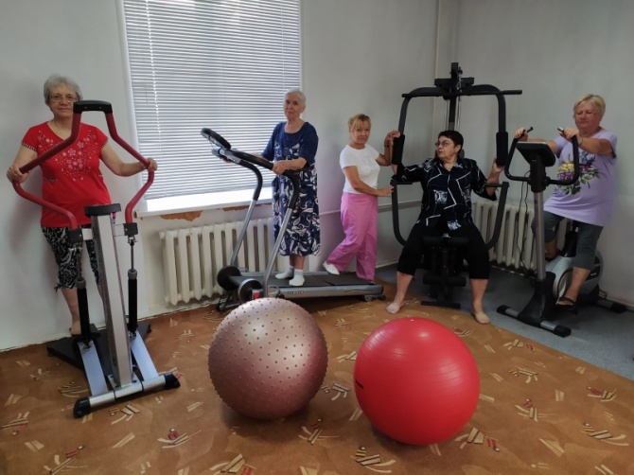
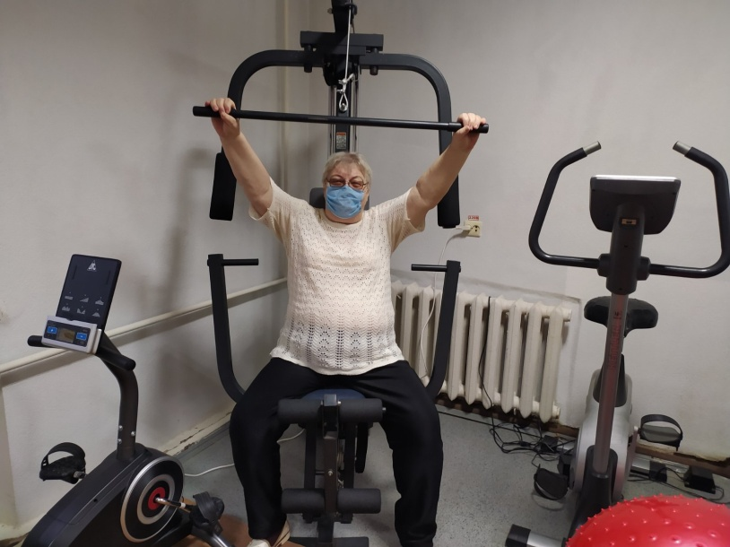
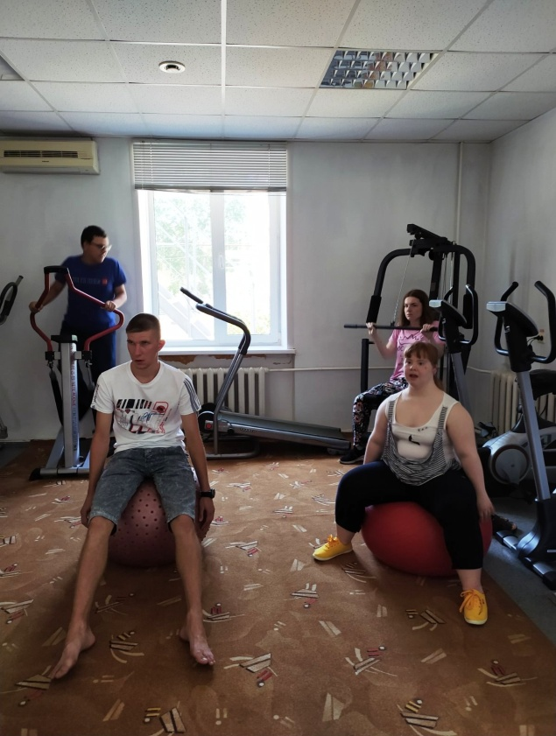
Занятия на тренажерах

Slide 7
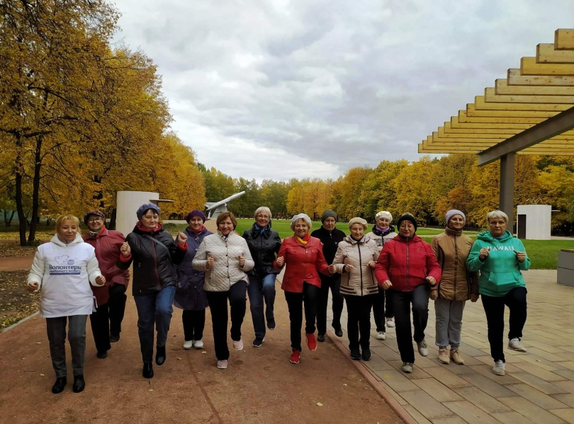
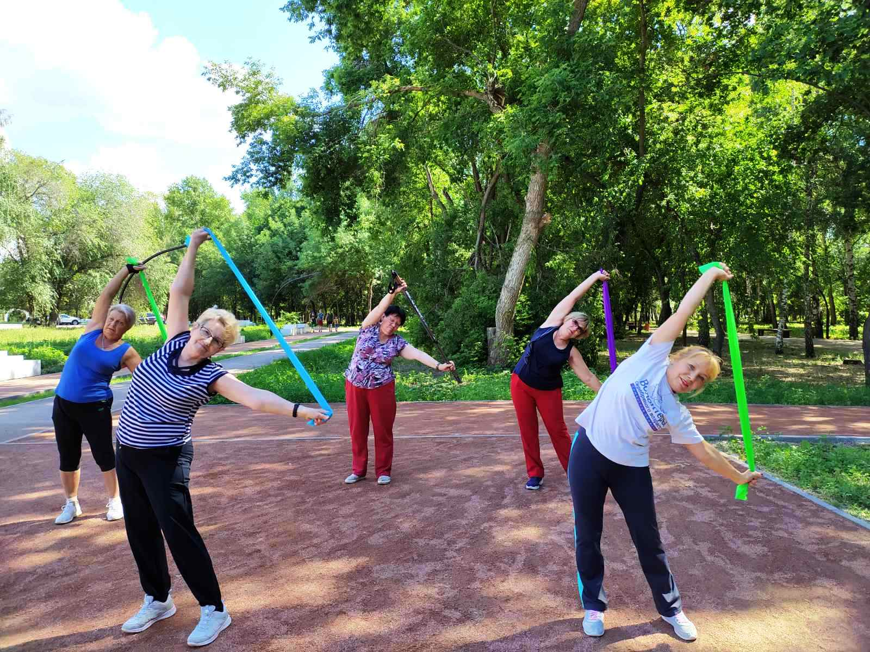
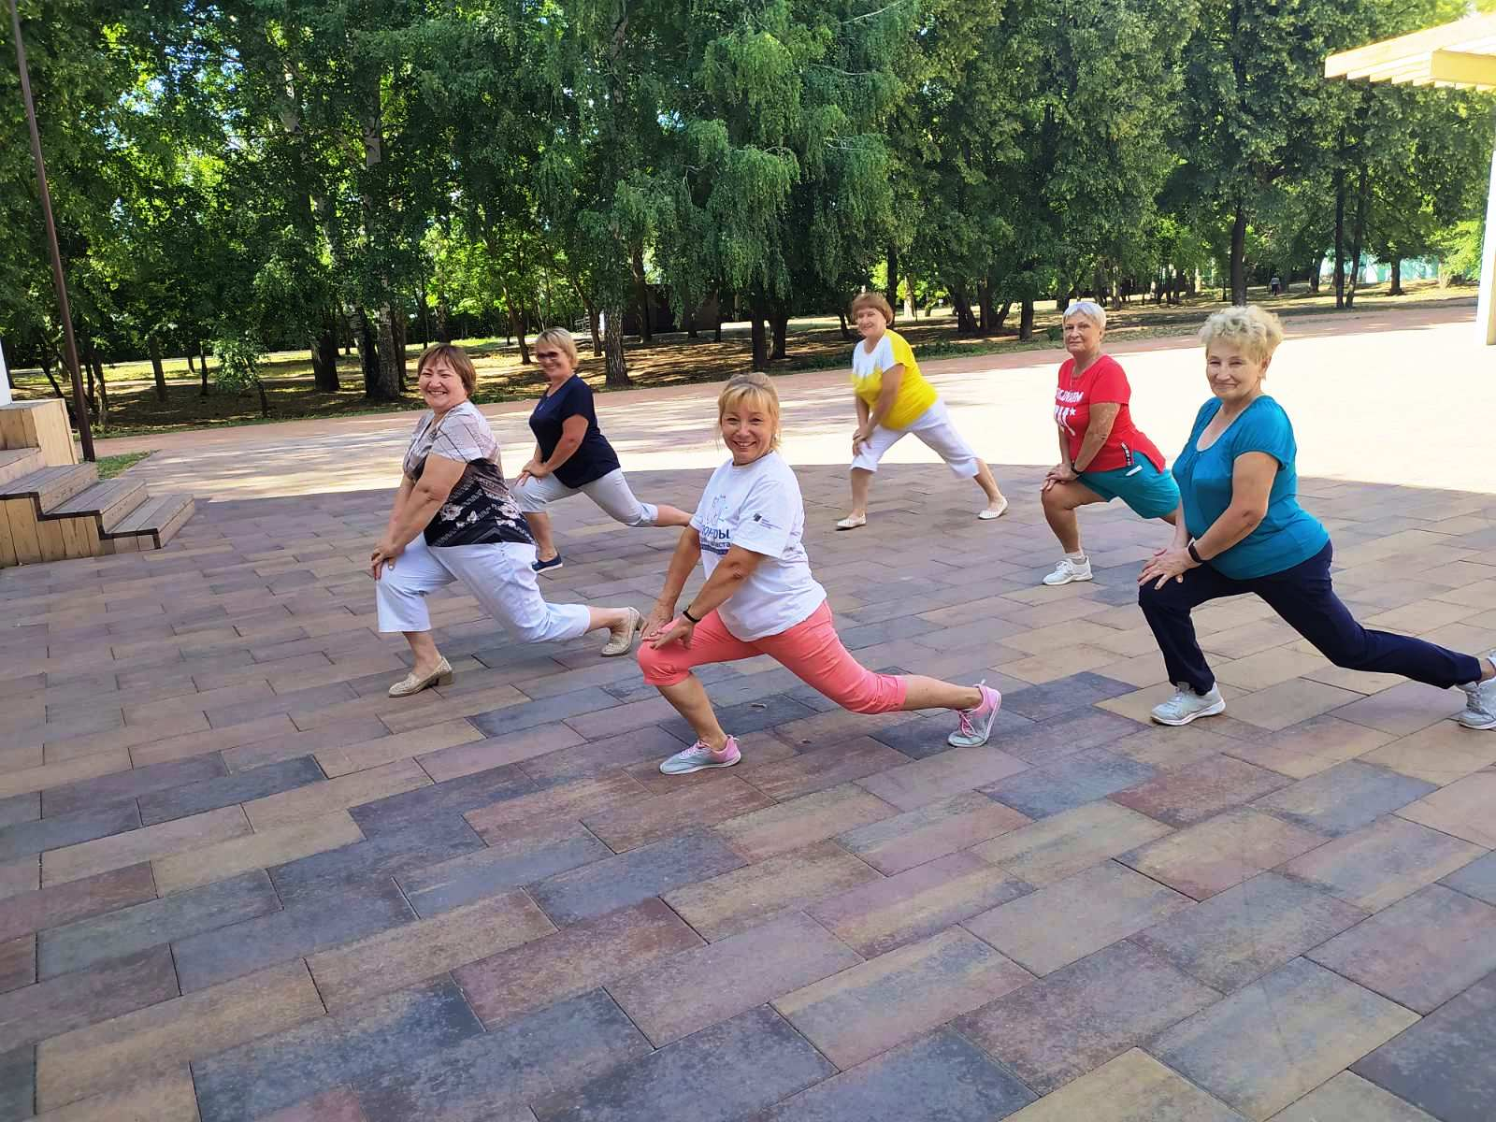
Занятия на свежем воздухе

Slide 8
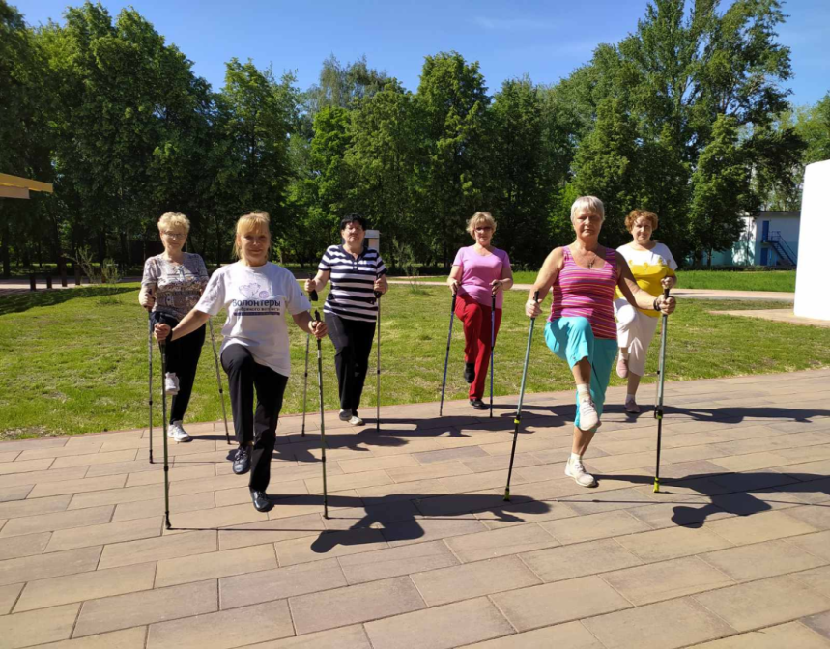
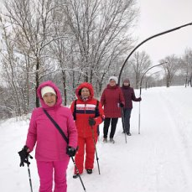
Скандинавская ходьба повышает тонус и улучшает настроение. Эффективный способ избавиться от лишнего веса.

Slide 9
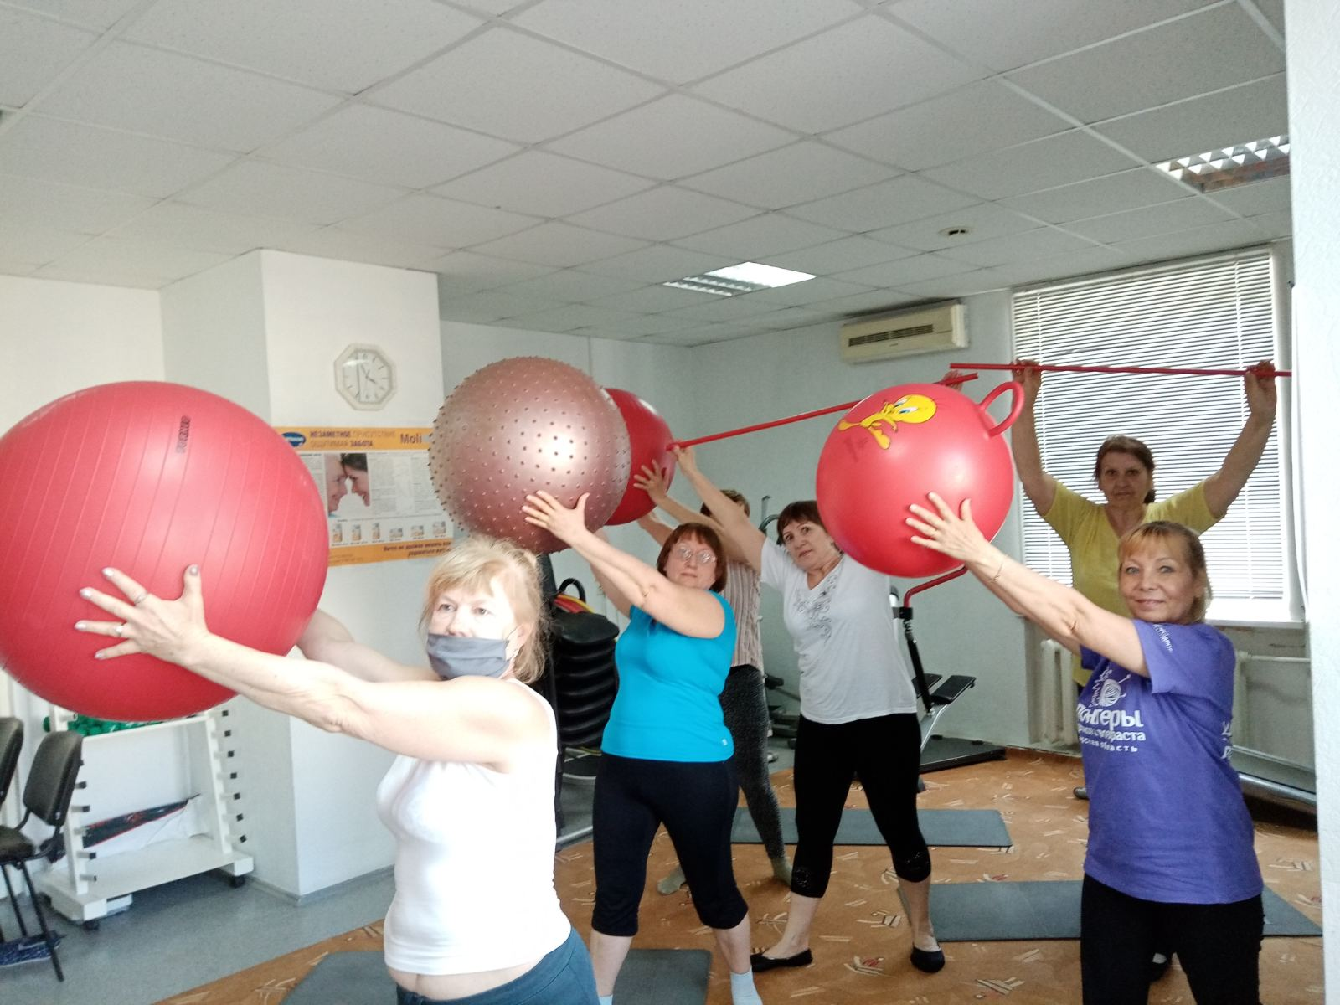
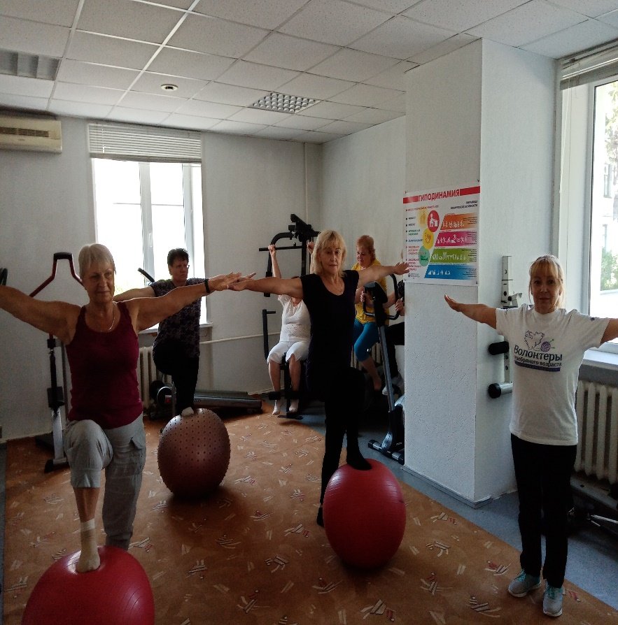
Фитбол
Занятия фитболом способствуют созданию положительного эмоционального фона, бодрого настроения.

Slide 10
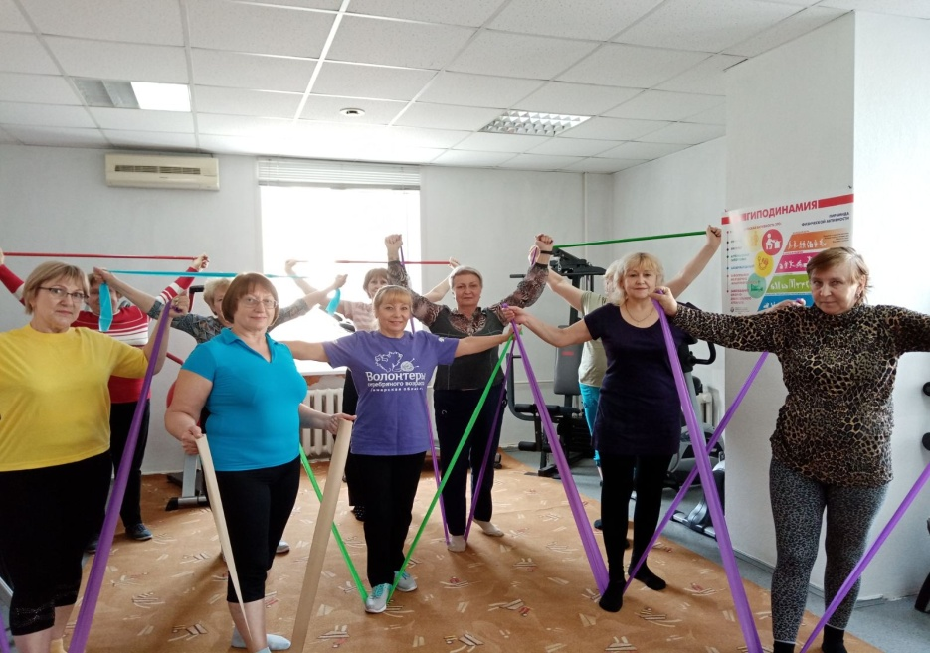
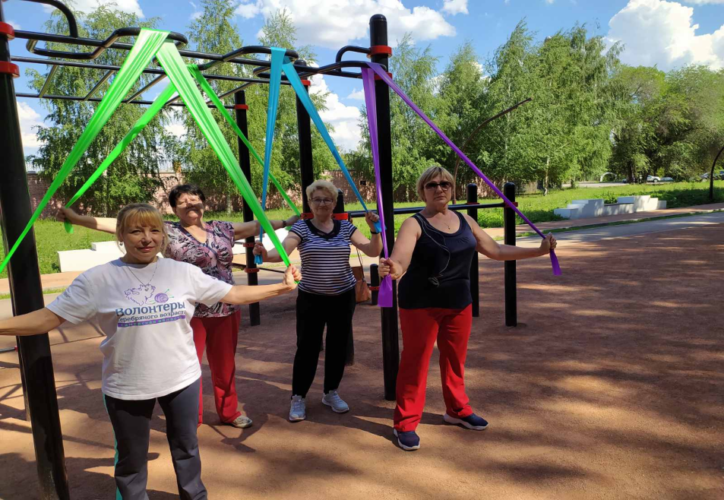
Занятия с лентой
Общеукрепляющий комплекс упражнений с лентами для пожилых улучшает качество жизни, повышает уверенность в себе и поднимает настроение.

Slide 11
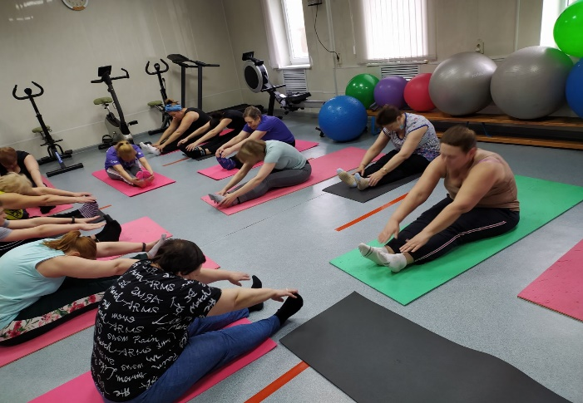
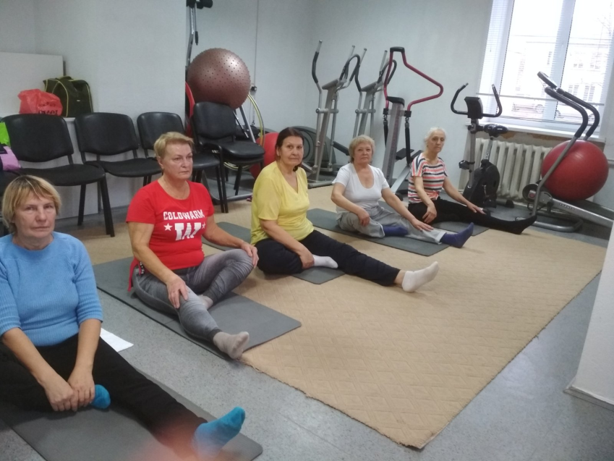
Занятия йогой
Для людей старше 55 лет одним из оптимальных видов физических нагрузок является йога.
Йога укрепляет и расширяет мышцы, восстанавливает подвижность в суставах, уменьшает боли в спине и мышцах, улучшает память, концетрацию, кровообращение, стимулирует работу иммунной системы, расслабляет. Она работает всесторонне, укрепляет и совершает весь организм.
Систематические занятия йогой наполняют организм энергией, способствуют стабилизации эмоционального состояния, помогают укрепить связки, мышцы и сердечно-сосудистую систему.

Slide 12
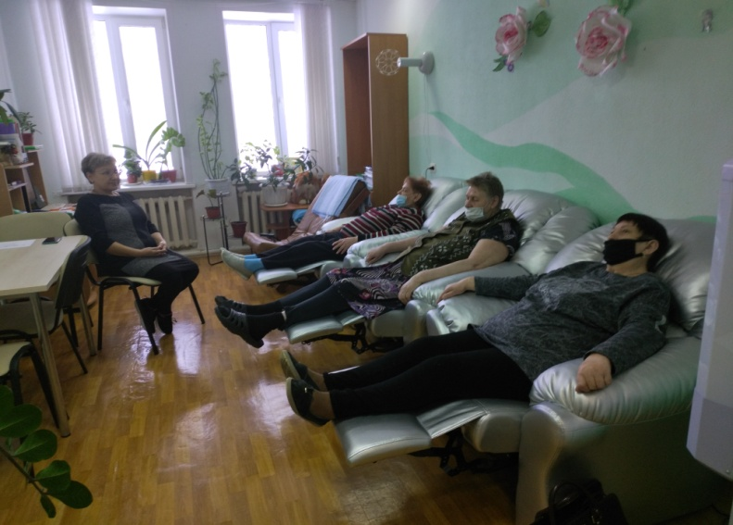
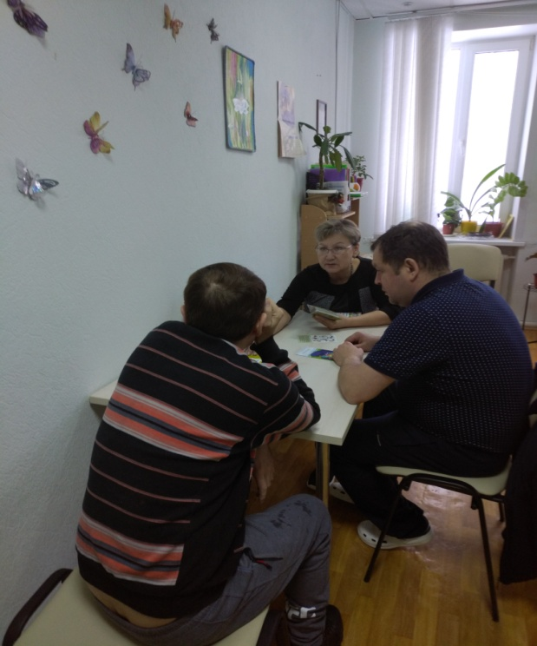
Беседы и тренинги психолога
Беседы психолога, направленные на снятие эмоционального напряжения, помощь в восстановлении социальных функций и повышения качества жизни.

Slide 13
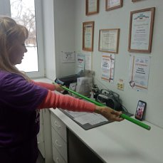
Инновационные технологии
В период самоизоляции граждан 65+ нами была проведена работа по обучению участников клуба программе zoom, что позволило проводить занятия удаленно.

Slide 14
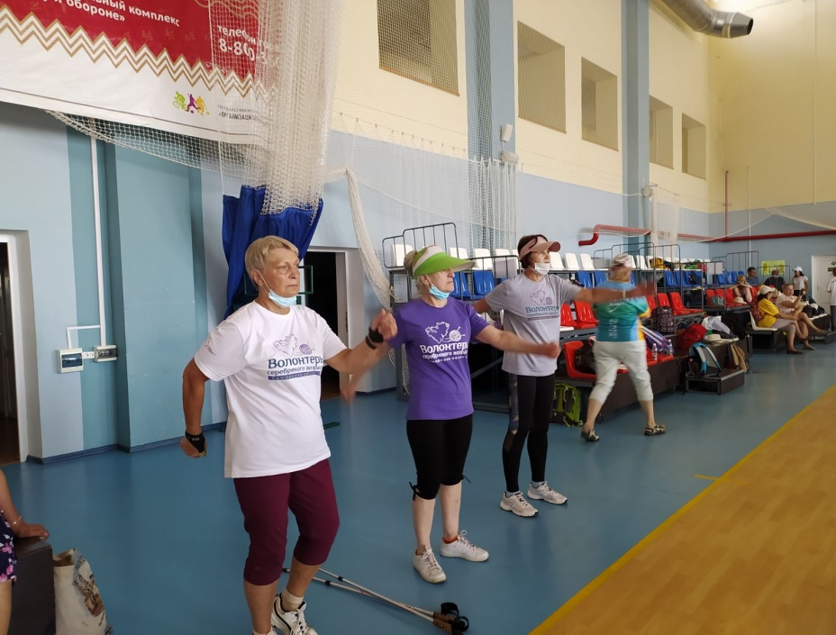
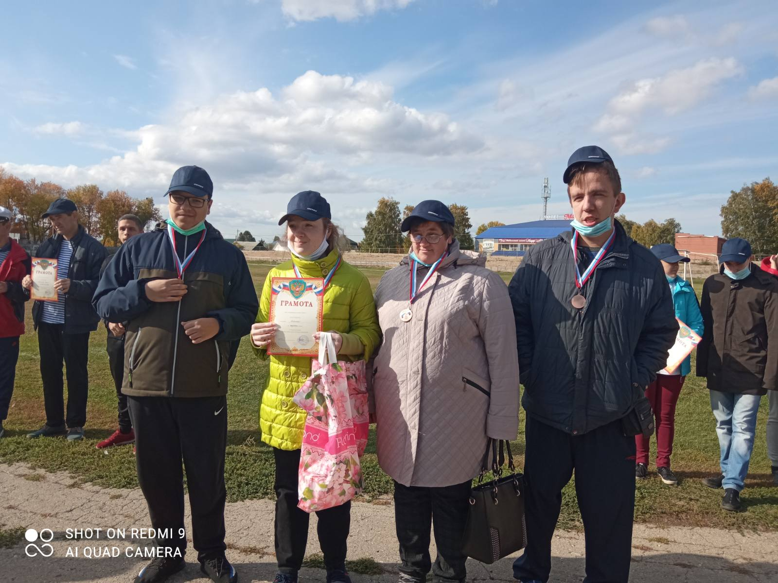
Результатом нашей деятельности является увеличение количества граждан занимающихся в клубе «Школа активного долголетия», а также активное участие в спортивных мероприятиях различного уровня.

Slide 15
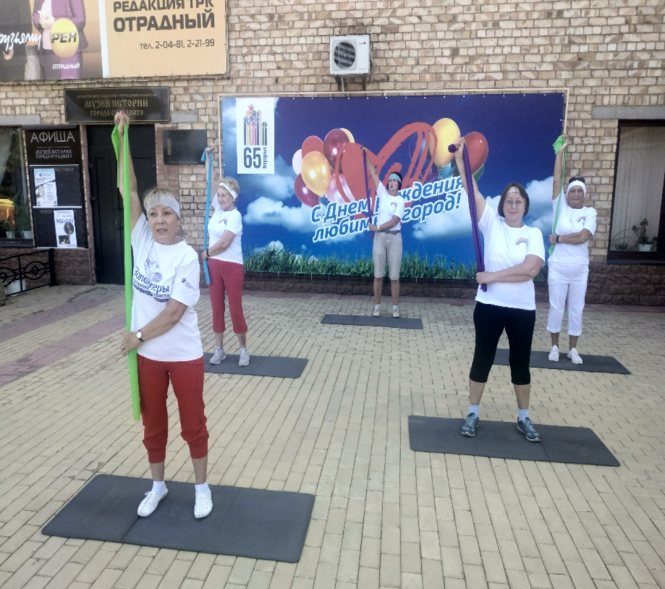
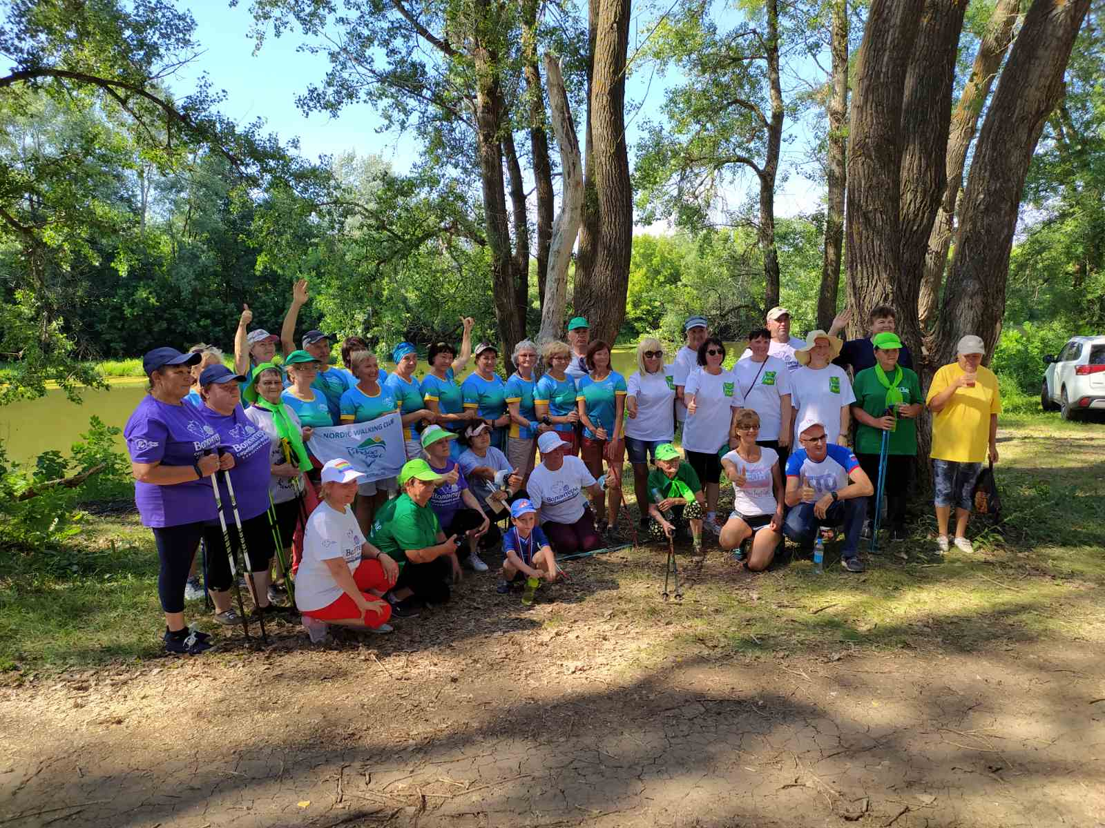
Участвуем в различных городских спортивных мероприятиях.

Slide 16
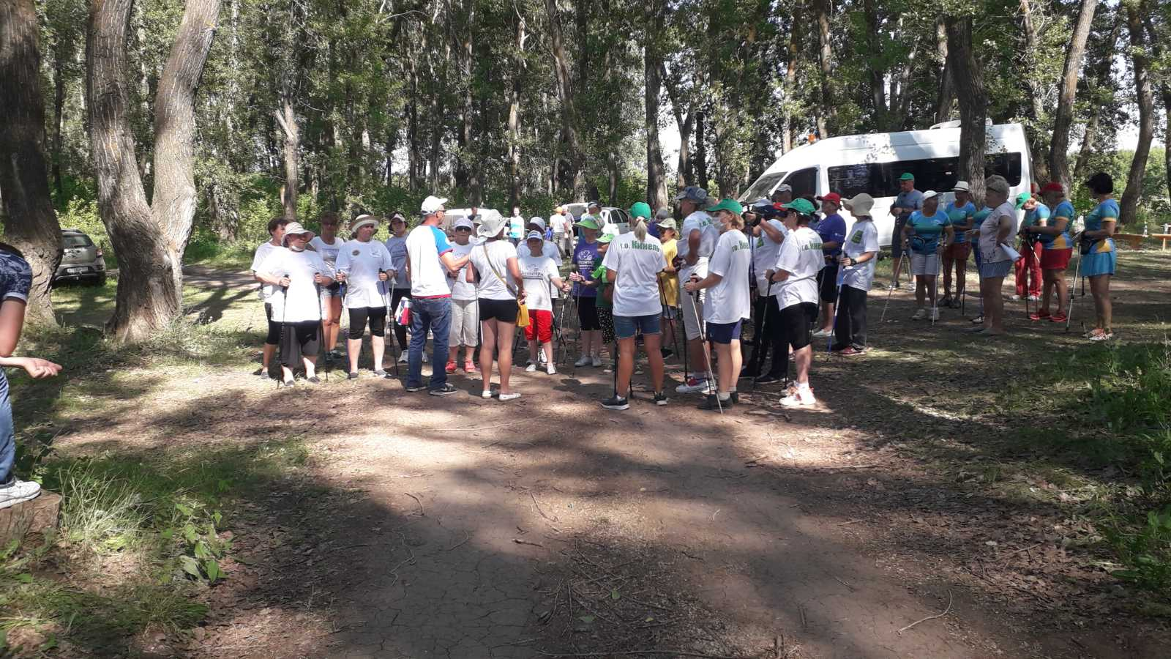
Нам покорилось ГТО

Slide 17
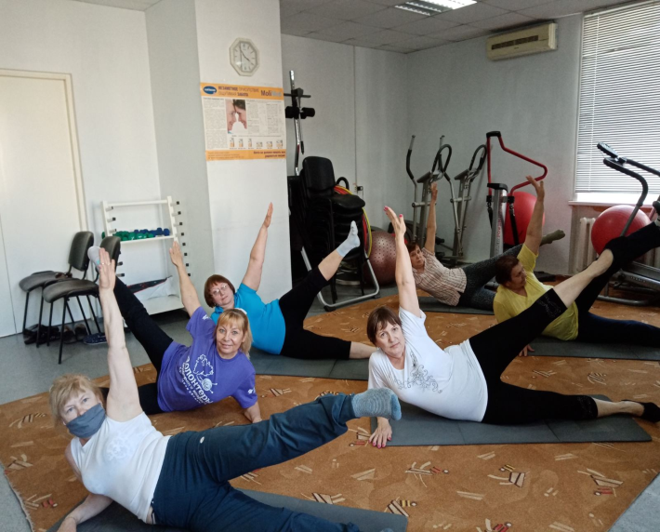
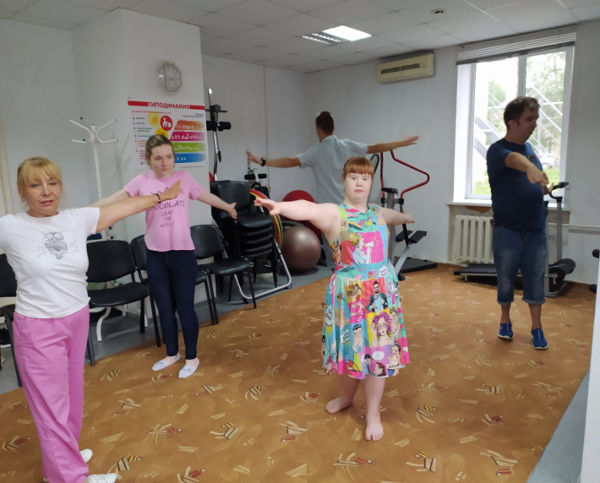
Физическая активность полезна в любом возрасте, а в пожилом просто необходима: - улучшить систему работы всего организма; - предупредить различные заболевания; - улучшить самочувствие; - нормализовать сон; - укрепить иммунитет.

